Slide 1

HOẠT ĐỘNG KHÁM PHÁ
Đề tài : Thí nghiệm trứng chìm – trứng nổi
Lứa tuổi : Mẫu giáo nhỡ 4-5 tuổi

Slide 2
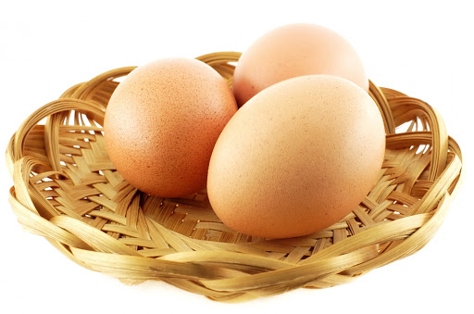

Slide 3

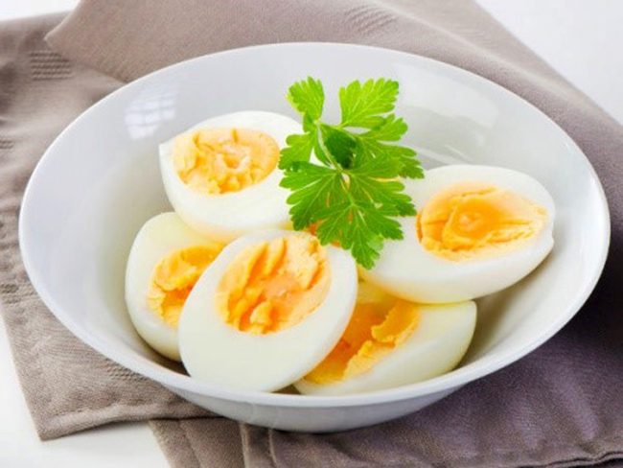
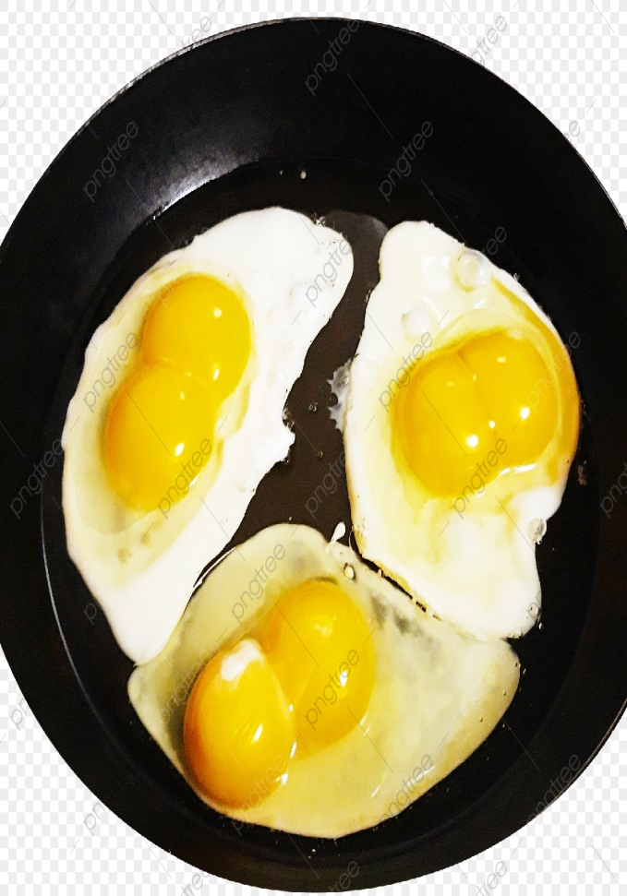
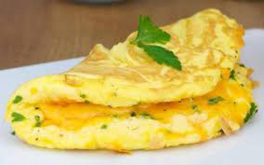

Slide 4


Slide 5

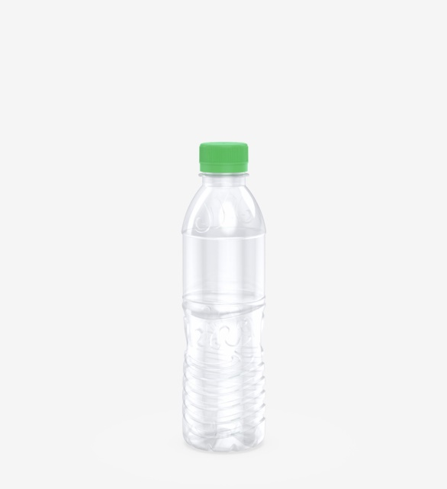
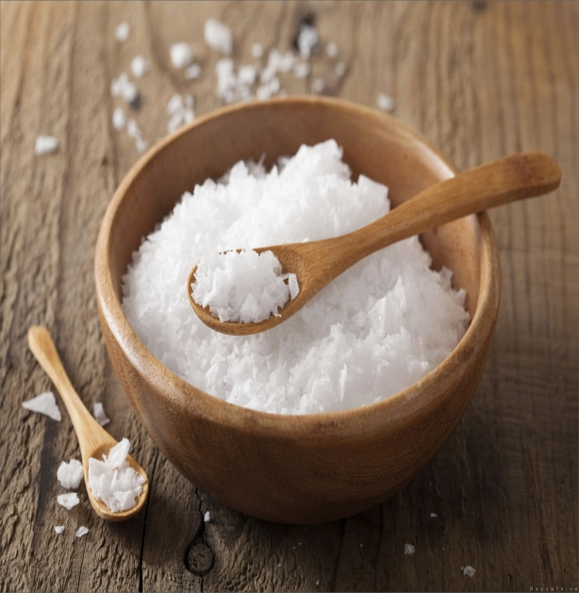
Nguyên liệu gồm có

Slide 6
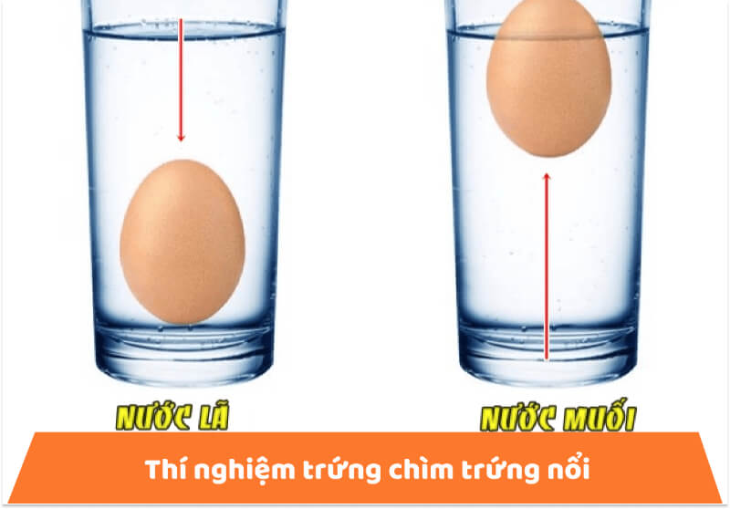

Slide 7
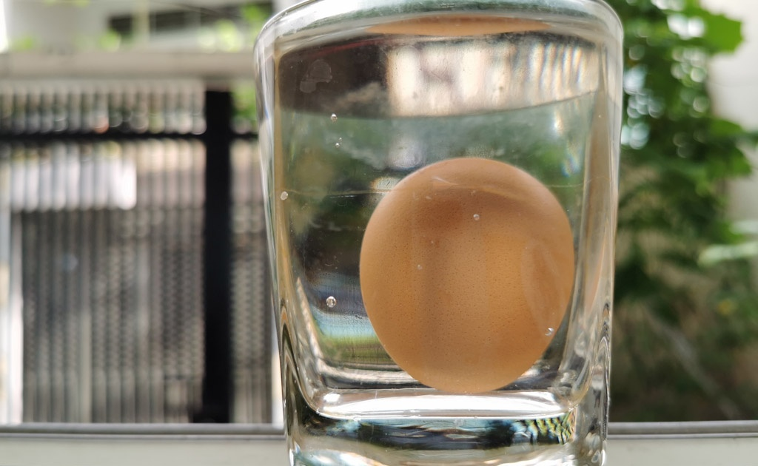
Qủa trứng trong cốc nước lọc

Slide 8
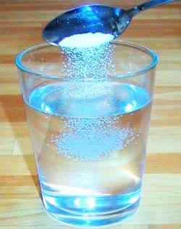

Slide 9
Kết Qủa Thí Nghiệm

